Slide 1
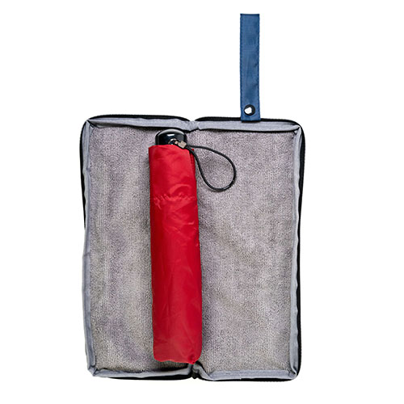
【提案書】
吸水マルチ傘ポーチ
特徴
吸水性の高いマイクロファイバー素材のため、濡れた折りたたみ傘を収納するのに最適な傘カバー。ペットボトルカバーとしても利用することが可能で、結露でバッグの中が濡れることも防げます。
納期
納期スペース
仕様
カラー展開：全2色
素材：ポリエステル
サイズ：約W290×H115mm(ストラップ含まず)
重量：約45g
包装：透明袋
お見積
お見積りスペース

